Slide 1
(9-2): مقارنة وترتيب الأعداد الصحيحة إعداد المعلمة: أ/ مريهان مصطفى
رئيسة قسم الرياضيات : هنادي العمران
مديرة المدرسة : أ / ليلى حسين اكبر

Slide 2
(9-2): مقارنة وترتيب الأعداد الصحيحة
صفحة 104

Slide 3
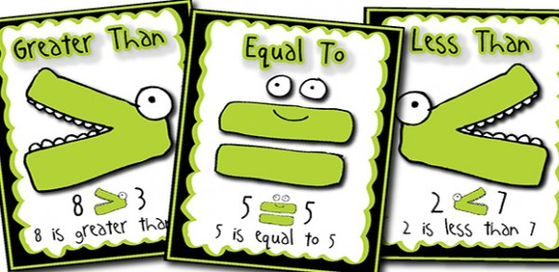

Slide 4
التمهيد

Slide 5
اختر سؤال وأجب عليه
5
4
3
2
1

Slide 6
معكوس العدد 4 هو ⁻4
خاطئة
صحيحة
الرجوع إلى الأسئلة

Slide 7
إجابة صحيحة
الرجوع إلى الأسئلة

Slide 8
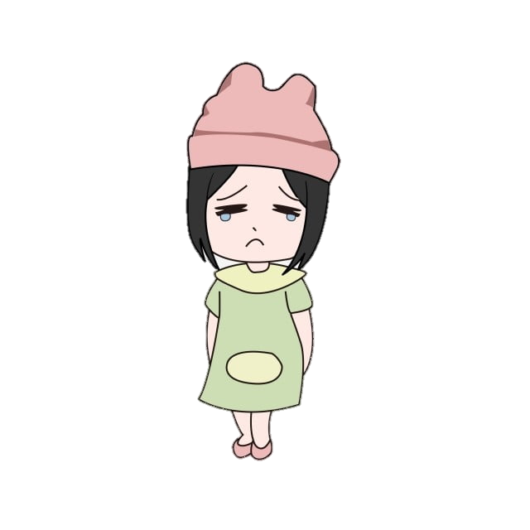
إجابة خاطئة
الرجوع إلى الأسئلة

Slide 9
معكوس العدد = ⁺7 هو 7
خاطئة
صحيحة
الرجوع إلى الأسئلة

Slide 10
معكوس العدد = 3 هو ⁻3
خاطئة
صحيحة
الرجوع إلى الأسئلة

Slide 11
9 هو ⁻9
خاطئة
صحيحة
الرجوع إلى الأسئلة

Slide 12
⁻ 5 هو 5
خاطئة
صحيحة
الرجوع إلى الأسئلة

Slide 13
قارن بوضع علامة> ، < ، =:
8 1
0 3
>
<
رتب الأعداد التاية ترتيبا تصاعديا :
2 ، 4 ، 0 ، 1 ، 9
0، 1 ، 2 ، 4 ، 9

Slide 14
عرض الدرس

Slide 15
في أحد أيام الشتاء بلغت درجة الحرارة في الساعة 1 صباحا ⁻2 ◦س وفي الساعة 5 صباحا أصبحت 0 ◦ س أي درجات الحرارة أكبر ؟.
يمكن استخدام خط الأعداد للمقارنة بين الأعداد الصحيحة
إذا 0 ◦ س أكبر من ⁻2 ◦ س
انظر إلى خط الأعداد تزداد قيمة الأعداد الصحيحة عندما ننتقل من اليسار إلى اليمين تماما مثل الأعداد الكلية
الكتاب
ص104
القيمة تزداد
⁻5
⁻4
⁻3
⁻2
⁻1
0
⁺1
⁺2
⁺3
⁺4
⁺5

Slide 17
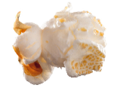
دخول

Slide 19
قارن بكتابة رمز العلاقة > ، < ، =:
تدرب ص 104
>
⁺3 يقع على اليمين من ⁻2على خط الأعداد
⁺3 ⁻2
⁻9 ⁻4
⁻9يقع على اليسارمن ⁻4على خط الأعداد
<
0 ⁻1
الصفريقع على اليمين من ⁻1على خط الأعداد
>
الصفر أكبر من أي عدد صحيح سالب
والصفر أصغر من أي عدد صحيح موجب
⁻10
⁻9
⁻7
⁻6
⁻5
0
⁺2
⁺3
⁺4
⁺5
⁺6
⁺7
⁺8
⁺9
⁺10
⁻8
⁻4
⁻3
⁻1
⁺1
⁻2

Slide 20
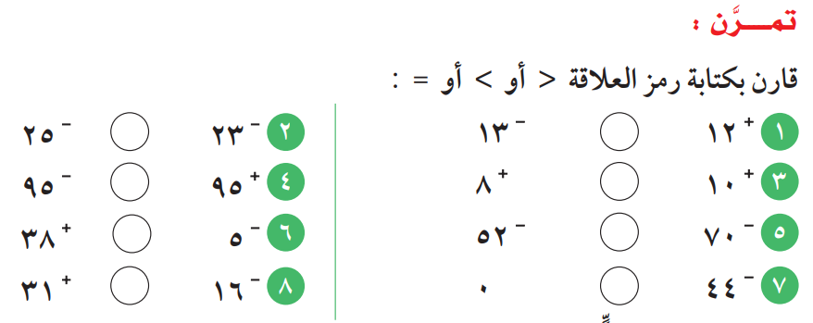
ص 105
الكتاب
ص105

Slide 21
>
>
>
>
<
<
<
<
الكتاب
ص105

Slide 22
فاصل تعليمي

Slide 23
اكشف عن الصورة

Slide 24
1
6
11
16
21
26
31
اضغط
هنا
2
12
22
32
7
17
27
3
13
23
33
8
18
28
4
14
24
34
9
19
29
5
15
25
35
10
20
30

Slide 25
رتب الأعداد التاية ترتيبا تصاعديا :
⁻10 , ⁻ 4 , ⁺2 , ⁻5
تستطيع استخدام خط الأعداد لترتيب الأعداد الصحيحة
أولا: حدد موقع كلا من الأعداد على خط الأعداد
0
⁻5
⁻1
⁺1
⁺6
⁺7
⁺9
⁺10
⁻10
⁻9
⁻8
⁻7
⁻6
⁻4
⁻3
⁻2
⁺2
⁺3
⁺4
⁺5
⁺8

Slide 26
ثانيا : اكتب الأعداد التي حددتها على خط الأعداد من اليسار إلى اليمين
⁻10 , ⁻5 , ⁻4 , ⁺2
الترتيب التصاعدى هو :
الكتاب
ص105

Slide 27
تمرن ص 105
س14 ، س15
الكتاب
ص105

Slide 28
⁺ ⁶
^{0 ,}
^{-3 ,}
^{-8 ,}
⁺¹²
^{+7 ,}
^{-19 ,}
^{-25 ,}
الكتاب
ص105

Slide 29
⁻22
⁻17 ,
0 ,
⁺2 ,
⁺25 ,
الكتاب
ص105

Slide 30
تمرن ص 105
س9 ، س10
الكتاب
ص105

Slide 31
التقييم
المختصر

Slide 32
الاعداد المرتبة تنازلياً هي:
إجابة صحيحة

Slide 33
الخاتمة
ماذا تعلمنا اليوم؟

